Slide 1


Christmas Adventures
Этот проект представляет собой игру в жанре платформер,
сделанная по примеру Trap Adventure 2 и стилизованная под тему Нового Года.
Игра написана на языке программирования Python с использованием библиотеки Pygame
Выполнил: Гусейнов Эльдар

Slide 2
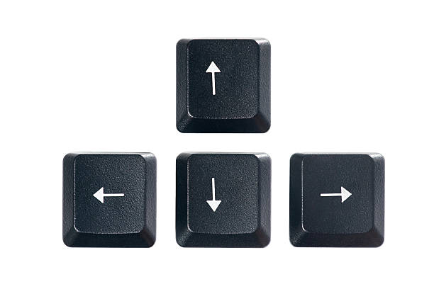
Управление
Up – Прыжок
Down – Уклониться
Left, Right - Движение на лево и направо

Slide 3


Библиотеки
Pygame – главная библиотека на которой строится программа, игровой движок
Pygame_gui – Библиотека отвечающая за пользовательский интерфейс
Pyganim – Анимация спрайтов в pygame
Sqlite3 – Связь с базой данных

Slide 4
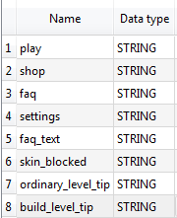
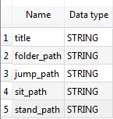
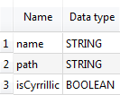

Базы данных
Текст + Перевод
Скины
Шрифты
Звуки

Slide 5

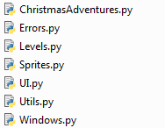




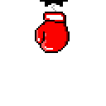


Основные файлы и спрайты

Slide 6
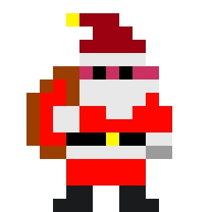
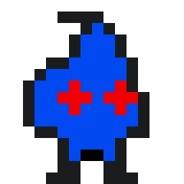
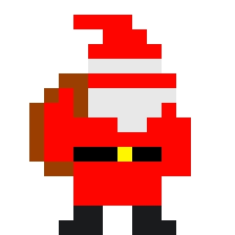
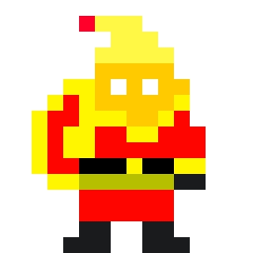
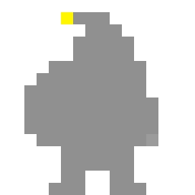
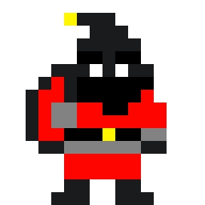
Доступные скины

Slide 7
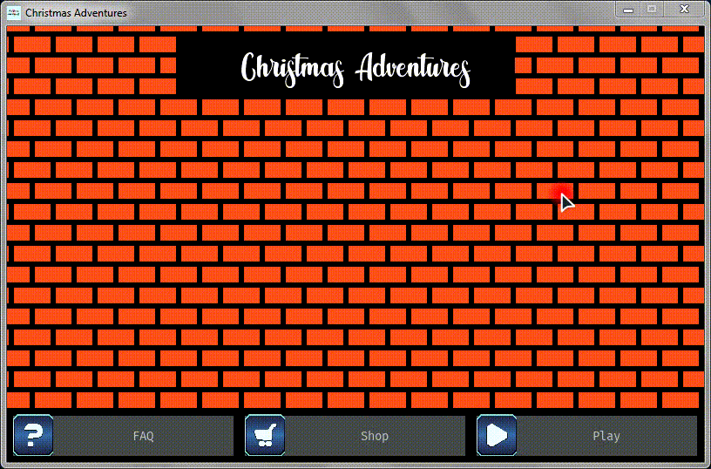
Gameplay

Slide 8
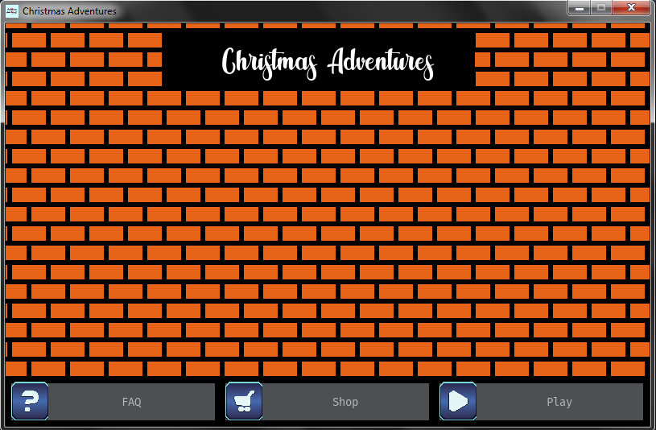
Главный экран

Slide 9
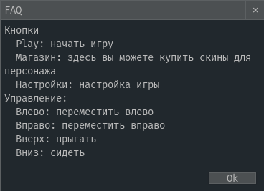
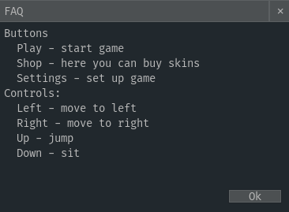
FAQ

Slide 10
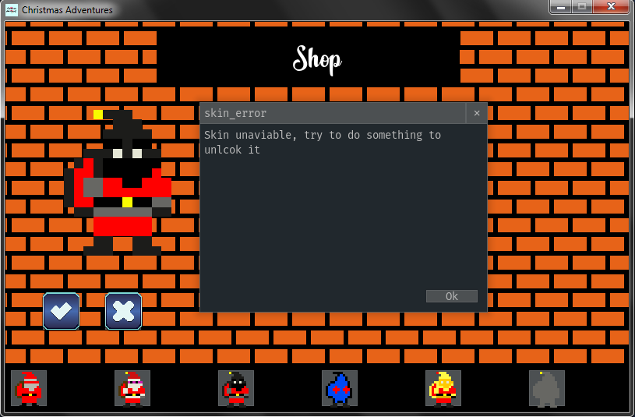
Магазин

Slide 11
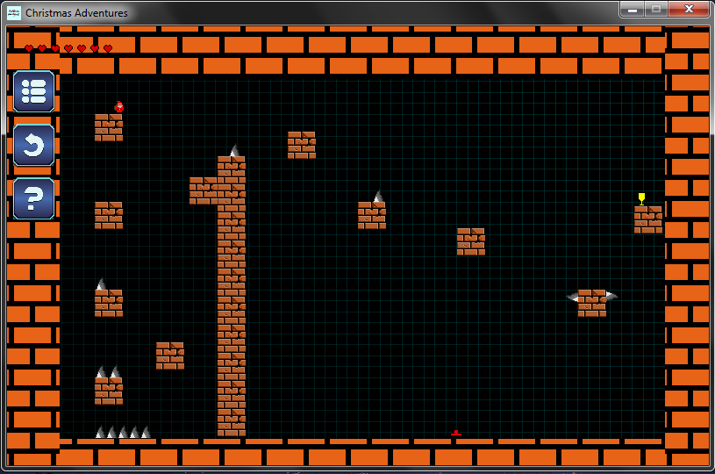
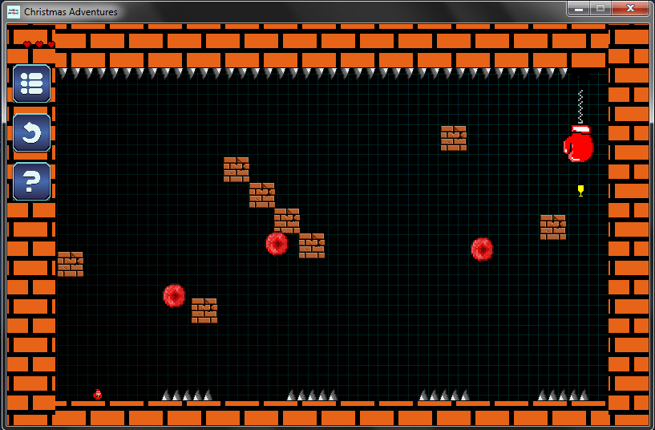
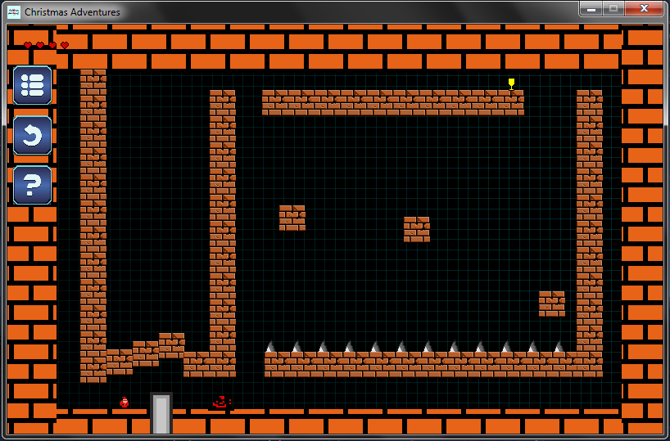
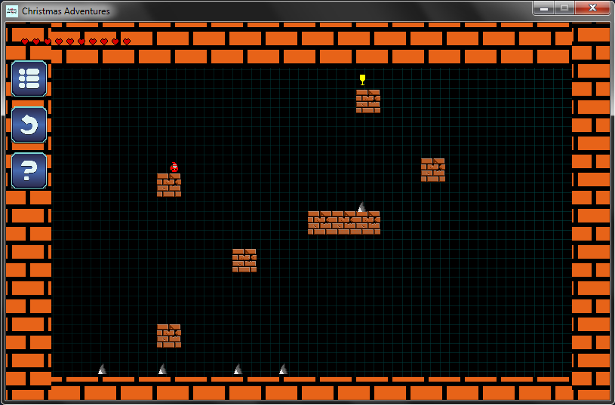
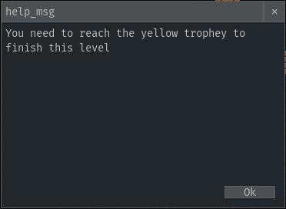
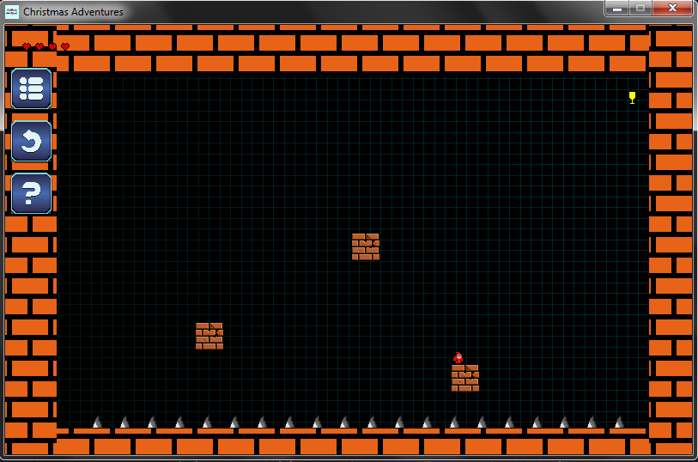
Уровни

